Slide 1
ORIENTAÇÕES SOBRE A NOVA PORTARIA DO PROGRAMA ACADEMIA DA SAÚDE
Brasília, outubro de 2016

Slide 2
HISTÓRICO DE NORMATIVAS DO PROGRAMA
Portaria nº 719, 07 de abril de 2011 – institui o Programa (revogada)
Portaria nº 1401 de 15 de junho de 2011 – Institui o incentivo para construção de Polos da Academia da Saúde (revogada)
Portaria nº 1402 de 15 de junho de 2011 – Institui o incentivo de custeio de Polos da Academia da Saúde (revogada)
Portaria nº 2.681, de 07 de novembro de 2013 – redefine o Programa (vigente)
Portaria nº 2.684, de 08 de novembro de 2013 – redefine regras e os critérios do Programa e dá outras providencias (revogada)
Portaria nº 1.707, de 23 de setembro de 2016 – redefine regras e critérios do Programa e dá outras providencias (vigente)

Slide 3
OBJETIVO DO PROGRAMA:
Contribuir para a promoção da saúde e produção do cuidado e de modos de vida saudáveis da população a partir da implantação de polos com infraestrutura e profissionais qualificados.
DIRETRIZES:
I - Configurar-se como ponto de atenção da Rede de Atenção à Saúde, complementar e potencializador das ações de cuidados individuais e coletivos na atenção básica;
II - Referenciar-se como um programa de promoção da saúde, prevenção e atenção das doenças crônicas não transmissíveis; e
III - Estabelecer-se como espaço de produção, ressignificação e vivência de conhecimentos favoráveis à construção coletiva de modos de vida saudáveis.

Slide 4
EIXOS DE ATIVIDADES A SEREM
DESENVOLVIDAS NOS POLOS:
Práticas artísticas e culturais;
Produção do cuidado e de modos de vida saudáveis;
Práticas corporais e atividades físicas;
Promoção da alimentação saudável;
Práticas integrativas e complementares;
Educação em saúde;
Planejamento e gestão; e
Mobilização da comunidade.

Slide 5
NOVA PORTARIA
PORTARIA Nº 1.707, DE 23 DE SETEMBRO DE 2016.
Redefine as regras e os critérios referentes aos incentivos financeiros de investimento para construção de polos; unifica o repasse do incentivo financeiro de custeio por meio do Piso Variável da Atenção Básica (PAB Variável); e redefine os critérios de similaridade entre Programas em desenvolvimento no Distrito Federal e nos Municípios e o Programa Academia da Saúde.
A publicação desta portaria não implica em abertura de sistema para cadastro de novas propostas!

Slide 6
CAPITULO I – DISPOSIÇÕES GERAIS
Art. 2º O Programa Academia da Saúde será desenvolvido nas seguintes modalidades de polos, a serem construídas pelo Distrito Federal e pelos Municípios interessados, observadas as estruturas do Anexo I desta Portaria:
I – Modalidade Básica,
II – Modalidade Intermediária
III – Modalidade Ampliada
§ 1º Os polos do Programa Academia da Saúde serão construídos pelo Município ou Distrito Federal interessado, em conformidade com as estruturas físicas mínimas definidas no Anexo I.
Anexo I – redução da metragem para novas habilitações
I – Modalidade Básica: R$ 80.000,00 – 250 m²
II – Modalidade Intermediária: R$ 100.000,00 – 263,20m²
III – Modalidade Ampliada: R$ 180.000,00 – 451,20 m²

Slide 7
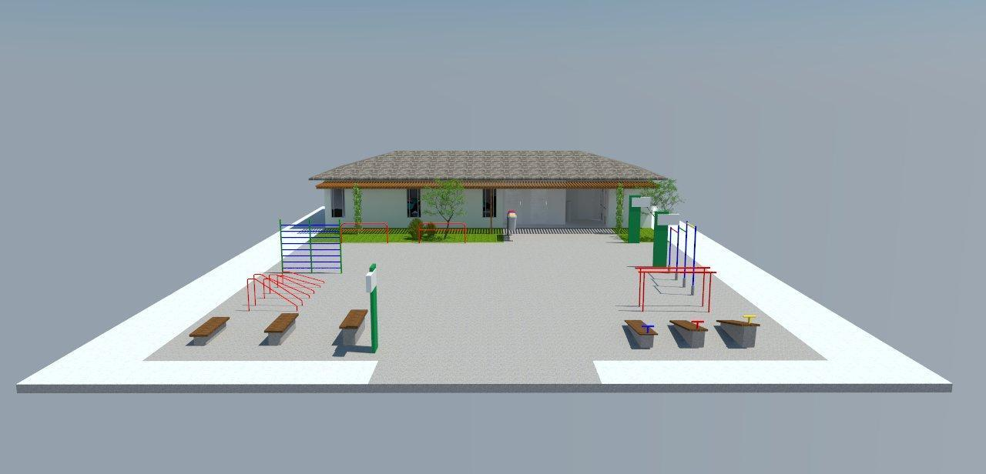
AMBIENTES – nova nomenclatura
Para facilitar aos engenheiros, arquitetos e gestores o entendimento dos espaços do polo, “espaço de vivência” agora passa a ser chamado de “área coberta”. E o que era “espaço com equipamentos” e “espaço multiuso” passa a ser “área descoberta”.

Slide 8
CAPITULO I - DISPOSIÇÕES GERAIS
Art. 2º
§ 2º É facultada aos Municípios e Distrito Federal a inclusão de equipamentos na área descoberta, dispostos no Anexo II, não podendo os mesmos serem substituídos por outros tipos.
Equipamentos de alvenaria* |  | Quantidade mínima (unid.)
1 | Barras paralelas | 1**
2 | Espaldar simples | 1
3 | Banco | 3
4 | Prancha para abdominal | 2
5 | Barra horizontal tripla | 1
6 | Barras marinheiro | 2***
7 | Barra fixa de apoio | 2
Equipamentos de alvenaria* |  | Quantidade mínima (unid.)
1 | Barras paralelas | 1**
2 | Espaldar simples | 1
3 | Banco | 3
4 | Prancha para abdominal | 2
5 | Barra horizontal tripla | 1
6 | Barras marinheiro | 2***
7 | Barra fixa de apoio | 2
Unificação da quantidade de equipamentos independente da modalidade do polo.
* Os croquis dos equipamentos listados podem ser visualizados no Manual de Infraestrutura do Programa Academia da Saúde.
**Cada unidade equivale a um par de barras paralelas.
***Cada unidade equivale a um par de barras marinheiro.
* Os croquis dos equipamentos listados podem ser visualizados no Manual de Infraestrutura do Programa Academia da Saúde.
**Cada unidade equivale a um par de barras paralelas.
***Cada unidade equivale a um par de barras marinheiro.
Os municípios com propostas habilitadas de 2011 a 2015 que apresentarem condições de aderir à nova portaria, comprovada por meio da ordem de serviço, poderão seguir as novas regras sem prejuízo.

Slide 9
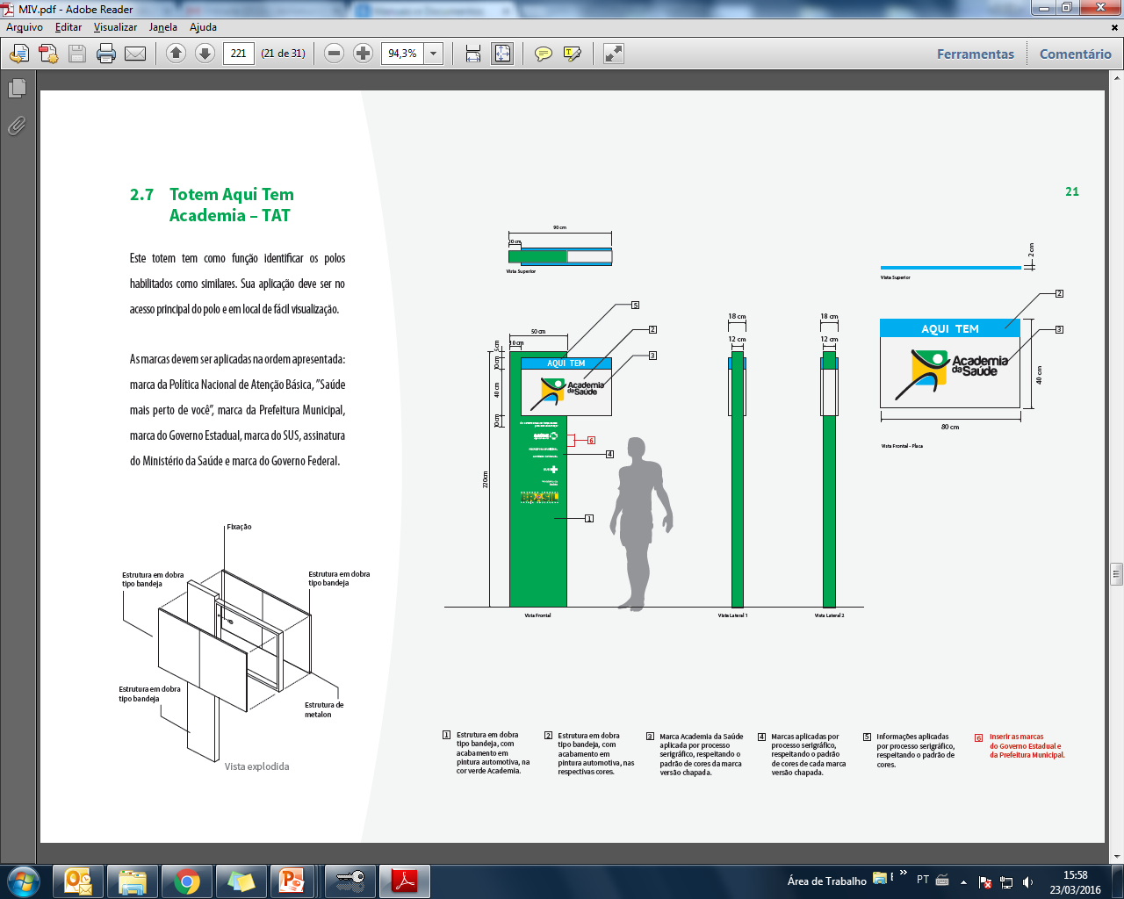
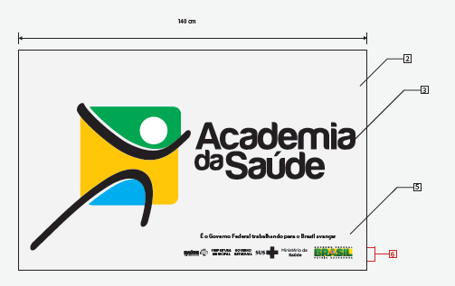
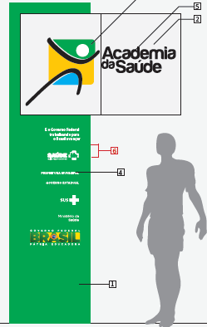
CAPITULO I - DISPOSIÇÕES GERAIS
Art. 2º
§ 6º O polo do Programa Academia da Saúde deverá ser identificado utilizando padrões visuais do Programa Academia da Saúde, apresentados no Manual de Identidade Visual (MIV) do Programa Academia da Saúde, disponível no sítio eletrônico www.saude.gov.br/academiadasaude.
Mínimo obrigatório:
Polo construído: placa ou totem
Polo similar: placa Aqui Tem Academia da Saúde
Obs.: utilizar sempre logos atualizadas
Notes:
Apenas reforçar a orientação. Não tem nada de novo.

Slide 10
CAPITULO I - DISPOSIÇÕES GERAIS
Art. 6º Os Municípios e Distrito Federal interessados em implantar o Programa Academia da Saúde, a partir da data de publicação desta Portaria, farão jus aos seguintes incentivos financeiros:
I – de investimento, para construção de polos do Programa Academia da Saúde, regido pelo Capítulo II; e
II – de custeio, para a manutenção dos polos do Programa Academia da Saúde, regido pelo Capítulo III.
Algumas normativas para apoiar os municípios quanto a utilização dos recursos:
Portaria nº 448, de 13 de setembro de 2002, as despesas correntes (custeio) são destinadas à reforma, aquisição de materiais de consumo; e as despesas de capital (investimento) à construção, ampliação e aquisição de equipamentos e material permanente.
Lei nº 4.320/64 - Institui Normas Gerais de Direito Financeiro para elaboração e controle dos orçamentos e balanços da União, dos Estados, dos Municípios e do Distrito Federal.
O Manual Técnico de Orçamento (MTO) de 2016, publicado pelo Ministério de Planejamento, Orçamento e Gestão.
Notes:
Apenas reforçar a orientação. Não tem nada de novo.

Slide 11
CAPÍTULO II - DO INCENTIVO FINANCEIRO DE INVESTIMENTO DO PROGRAMA ACADEMIA DA SAÚDE
Art. 8º Para pleitear a habilitação ao recebimento do incentivo financeiro de investimento de que trata este Capítulo, o Município ou Distrito Federal cadastrará a proposta para construção de polo por meio do Sistema de Monitoramento de Obras (SISMOB), com acesso disponível no sítio eletrônico http://dab2.saude.gov.br/sistemas/sismob/, onde incluirá os documentos e as informações requeridas no ato do cadastramento.
O processo de solicitação continua sendo via emenda parlamentar.
Assim, é preciso que seja aberto o período de indicação de emenda parlamentar para que o município consiga cadastrar novas propostas.
As orientações sobre o cadastro de novas propostas encontram-se no site do Programa.

Slide 12
CAPÍTULO II - DO INCENTIVO FINANCEIRO DE INVESTIMENTO DO PROGRAMA ACADEMIA DA SAÚDE
Art. 10. Uma vez publicado o ato específico de habilitação de que trata o art. 9º, o repasse do incentivo financeiro de investimento de que trata este Capítulo será realizado pelo Fundo Nacional de Saúde ao fundo de saúde do ente federativo habilitado, nos seguintes termos:
I – primeira parcela, equivalente a 20% do valor total aprovado, a ser repassado após a publicação da Portaria específica de habilitação de que trata o art. 9º;
II – segunda parcela, equivalente a 60% do valor total aprovado, a ser repassada mediante a inserção no SISMOB:
a) da respectiva Ordem de Início de Serviço;
b) do ofício encaminhado à CIB ou ao CGSES/DF com informações sobre o início da obra do polo;
c) das fotos e dos percentuais de obra correspondentes à etapa de execução da obra; e
d) das demais informações requeridas pelo SISMOB; e
III – terceira parcela, equivalente a 20% do valor total aprovado, a ser repassada após conclusão da edificação e mediante a inserção no SISMOB:
a) do respectivo atestado de conclusão da obra, assinado por profissional habilitado pelo CREA ou CAU e pelo gestor local;
b) do ofício encaminhado à CIB ou ao CGSES/DF com informação sobre a conclusão da obra;
c) das fotos e dos percentuais de obra correspondentes às etapas de execução e de conclusão da obra; e
d) das demais informações requeridas pelo SISMOB.

Slide 13
ACOMPANHAMENTO E MONITORAMENTO DAS CONSTRUÇÕES
SISTEMAS
Habilitadas em 2011 e 2012
Habilitadas a partir de 2013
SISMOB
Fundo Nacional de Saúde
SISMOB
Inserção da Ordem de Serviço, Atestado de Conclusão e ofício à CIB +
Monitoramento com percentual da obra, fotos e demais informações solicitadas pelo sistema
Ordem de serviço e ofício à CIB para solicitar a
2ª parcela
Monitoramento com percentual da obra, fotos e demais informações solicitadas pelo sistema
Atestado de conclusão + ofício à CIB para solicitar a
3ª parcela

Slide 14
CAPÍTULO II - DO INCENTIVO FINANCEIRO DE INVESTIMENTO DO PROGRAMA ACADEMIA DA SAÚDE
Art. 11. Os entes federativos contemplados com o incentivo financeiro de investimento de que trata este Capítulo ficam sujeitos ao cumprimento dos seguintes prazos para execução e conclusão da construção do polo do Programa Academia da Saúde:
I – 9 (nove) meses, a contar da data do pagamento da primeira parcela do incentivo financeiro no respectivo fundo de saúde, para apresentar os documentos necessários ao recebimento da segunda parcela do incentivo financeiro; e
II – 18 (dezoito) meses, a contar da data do pagamento da primeira parcela do incentivo financeiro no respectivo fundo de saúde, para emissão do Atestado de Conclusão da Edificação do polo do Programa Academia da Saúde e sua inserção no SISMOB.
Os prazos definidos nessa portaria não alteram os prazos previstos para as propostas habilitadas nos anos anteriores.
Em caso de descumprimento dos prazos, a notificação ao gestor de saúde será por meio do SISMOB.
Notes:
Apenas reforçar a orientação. Não tem nada de novo.

Slide 15
CAPÍTULO III - DO INCENTIVO FINANCEIRO DE CUSTEIO
DO PROGRAMA ACADEMIA DA SAÚDE
Art. 18. Fica instituído o incentivo financeiro de custeio dos polos do Programa Academia da Saúde, a ser repassado mensalmente, por transferência regular e automática, por meio do Piso de Atenção Básica Variável (PAB Variável), no valor mensal de R$ 3.000,00 (três mil reais) por polo.
Todas as solicitações de custeio serão via SAIPS (Sistema de Apoio à Implementação de Políticas em Saúde).
Os municípios que foram habilitados pela SVS passarão a receber o incentivo automaticamente pela SAS, no entanto, é preciso que seja feito o cadastro no SAIPS para fins de unificação de banco de dados oficial.
Caso o município que recebia pela SVS tenha mais de um polo habilitado (construção ou similar) e apto ao recebimento do custeio, deverá realizar solicitação de custeio para os demais polos.
Orientações sobre como solicitar o custeio estão disponíveis no site do Programa (www.saude.gov.br/academiadasaude)

Slide 16
CAPÍTULO III - DO INCENTIVO FINANCEIRO DE CUSTEIO DO PROGRAMA ACADEMIA DA SAÚDE
Artigos 20, 21, 22. - apresentam as novas regras para solicitação do incentivo de custeio:
1º passo - solicitação via sistema: cadastrar o polo nos códigos 74 e 12 no SCNES; identificar o polo utilizando os padrões visuais; cadastrar proposta de solicitação de incentivo financeiro de custeio no SAIPS.
2º passo - credenciamento ao recebimento do custeio via publicação de portaria.
3º passo - Após a publicação da Portaria de credenciamento o Município ou Distrito Federal fará jus ao recebimento do incentivo financeiro de custeio de que trata este Capítulo, desde que:
I – cadastre o(s) profissional(is) no SCNES do polo ou do Estabelecimento de Atenção Básica onde a estrutura de apoio ao Programa esteja localizada, conforme o Código Brasileiro de Ocupação (CBO) descrito no Anexo III.
II – acesse o SISMOB e inclua o(s) SCNES do polo, para fins de comprovação; e
III – alimente os dados no sistema de informação da atenção básica, comprovando, obrigatoriamente, o início e a execução das atividades. (eSUS-AB)
A partir desta Portaria, a contratação do profissional será necessária após o credenciamento do polo ao recebimento do incentivo por meio de publicação de Portaria específica.

Slide 17
CAPÍTULO IV - DOS CRITÉRIOS DE SIMILARIDADE ENTRE PROGRAMA EM DESENVOLVIMENTO NO DISTRITO FEDERAL E NOS MUNICÍPIOS E O PROGRAMA ACADEMIA DA SAÚDE
Artigos 25, 26, 27 e 28 redefinem a regra para credenciamento de propostas similares e para solicitação do incentivo de custeio.
A partir desta Portaria, o processo de similaridade será realizado por meio de solicitação via SAIPS, mediante o cumprimento dos critérios de custeio do Capítulo III desta portaria e o devido credenciamento por portaria.

Slide 18
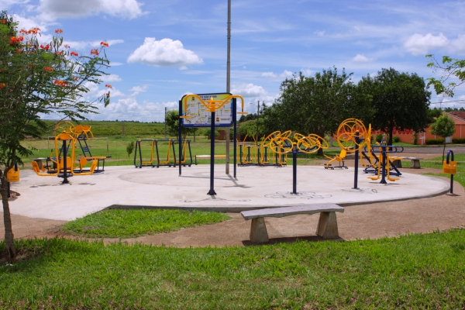
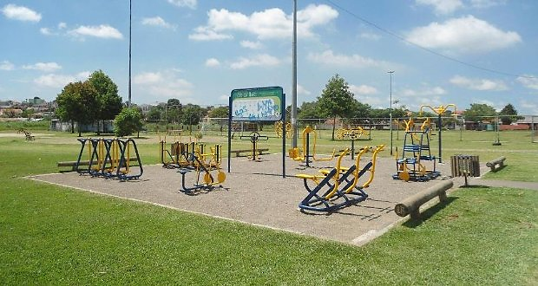
Academias da Terceira Idade (ATI) ou Academias ao ar livre ou PEC (Ponto de Encontro Comunitário) não são reconhecidos como similares!!!
Fonte: Google imagens
http://www.guiadasemana.com.br/curitiba/turismo/parques/parque-do-semeador. Acessado em 18/09/2015.

Slide 19
CAPÍTULO VI - DAS DISPOSIÇÕES FINAIS
Art. 32. O Distrito Federal e os Municípios observarão o prazo que consta na Portaria nº 1.412/GM/MS, de 10 de julho de 2013, e suas alterações, para a operacionalização da estratégia e-SUS-AB, por meio da utilização dos sistemas Coleta de Dados Simplificados (e-SUS CDS) e Prontuário Eletrônico do Cidadão (e-SUS-AB PEC) e do Sistema de Informação em Saúde para a Atenção Básica (SISAB), para fins de financiamento e de adesão aos programas e estratégias da Política Nacional de Atenção Básica.
Art. 33. O monitoramento e a avaliação das atividades realizadas no âmbito do Programa Academia da Saúde ficarão a cargo do Ministério da Saúde, por meio da SAS/MS e da Secretaria de Vigilância em Saúde (SVS/MS), e das Secretarias de Saúde dos Estados, do Distrito Federal e dos Municípios, podendo essas ações serem realizadas por meio de:
I – indicadores e instrumentos de gestão do SUS;
II – registro da produção dos profissionais de saúde no desenvolvimento de ações do Programa Academia da Saúde nos sistemas de informação do SUS;
III – instrumentos para identificar o grau de satisfação e adesão dos usuários; e
IV – inquéritos de base populacional.

Slide 20
PRINCIPAIS FORMAS MONITORAMENTO
E-SUS
Nota técnica explicativa para orientar os municípios no preenchimento disponível no site.
FORMSUS
Monitoramento anual
Preenchimento das fichas: individual ou coletiva.
Tem como foco gestores estaduais, municipais e dos polos
Realizado pela SVS

Slide 21
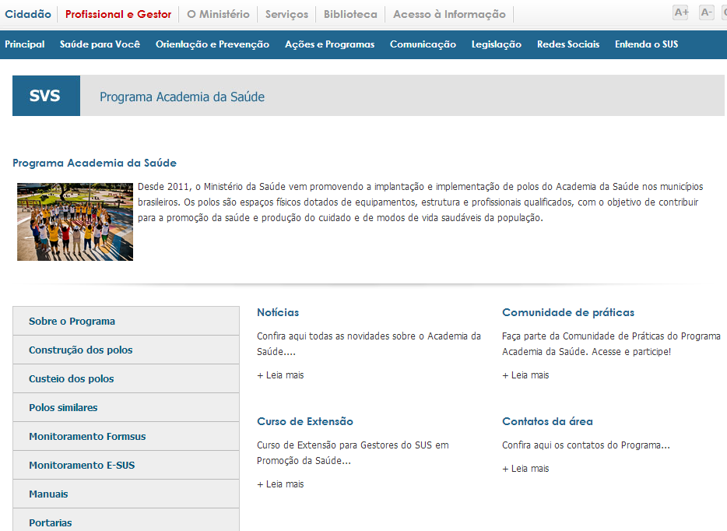
Nossos canais de comunicação!
www.saude.gov.br/academiadasaude

Slide 22
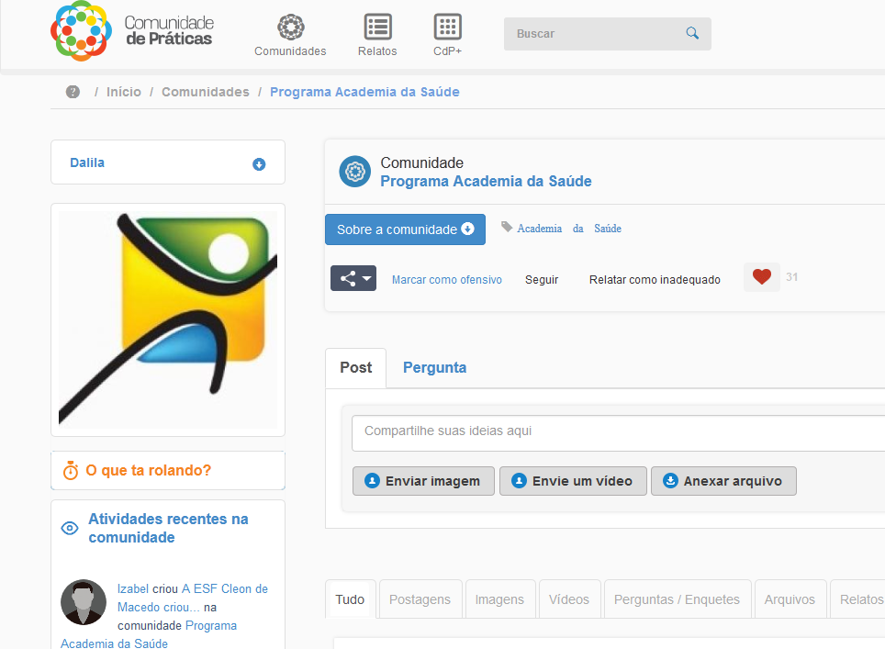


Comunidade de práticas
Facebook
academiadasaude@saude.gov.br
Telefones: (61) 3315-9003/9057 DAB/SAS e 3315-6117/6119 DANTPS/SVS

